Slide 1

CHƯƠNG 1. BẢN ĐỒ - PHƯƠNG TIỆN THỂ HIỆN BỀ MẶT TRÁI ĐẤT
BÀI 1. HỆ THỐNG KINH, VĨ TUYẾN. TỌA ĐỘ ĐỊA LÍ
1. Hệ thống kinh, vĩ tuyến
2. Kinh độ, vĩ độ và tọa độ địa lí

Slide 2

Học xong bài này em sẽ:
Biết được kinh tuyến, vĩ tuyến, kinh tuyến gốc, vĩ tuyến gốc, các bán cầu và toạ độ địa lí.
Xác định được trên bản đồ và quả Địa cầu kinh tuyến gốc, xích đạo và các bán cầu.
- Ghi được tọa độ địa lí của một điểm trên bản đồ.

Slide 3
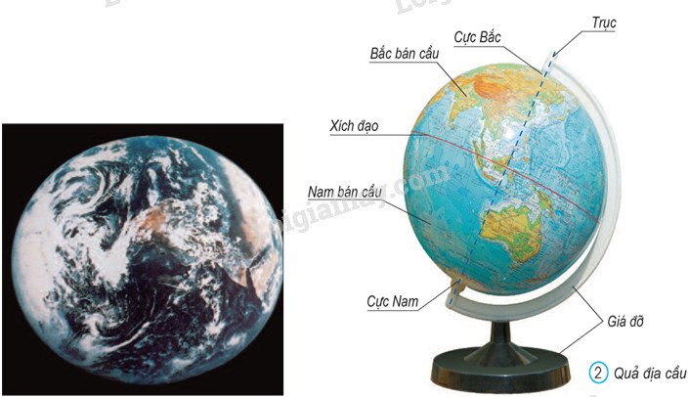
BÀI 1: HỆ THỐNG KINH, VĨ TUYẾN. TỌA ĐỘ ĐỊA LÍ
1. Hệ thống kinh, vĩ tuyến.
Hình 1: Quả địa cầu

Slide 4
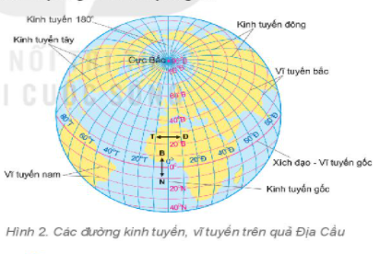
BÀI 1: HỆ THỐNG KINH, VĨ TUYẾN. TỌA ĐỘ ĐỊA LÍ
1. Hệ thống kinh, vĩ tuyến.
Hình 1: Quả Địa cầu
Hình 2: Các đường kinh, vĩ tuyến trên quả Địa cầu
“Em có biết”:
- Kinh tuyến gốc được quy ước là kinh tuyến đi qua đài thiên văn Grin-uých nằm ở ngoại ô thành phố Luân Đôn thủ đô nước Anh.
- Kinh tuyến gốc cùng với kinh tuyến 180⁰ chia quả địa cầu thành hai bán cầu, bán cầu Đông và bán cầu Tây.
- Vĩ tuyến gốc là Xích đạo chia quả Địa cầu thành hai bán cầu, bán cầu Bắc và bán cầu Nam.
- Vĩ tuyến 23⁰27’ được gọi là chí tuyến, vĩ tuyến 66⁰33’ được gọi là vòng cực.

Slide 5
BÀI 1: HỆ THỐNG KINH, VĨ TUYẾN. TỌA ĐỘ ĐỊA LÍ
1. Hệ thống kinh, vĩ tuyến.
THẢO LUẬN NHÓM (5 PHÚT)
- Nhóm 1, 3: Cho biết khái niệm về kinh tuyến, kinh tuyến gốc, kinh tuyến đông, kinh tuyến tây.
- Nhóm 2, 4: Cho biết khái niệm về vĩ tuyến, vĩ tuyến gốc, vĩ tuyến bắc, vĩ tuyến nam.
- Nhóm 5, 6: Cho biết khái niệm về bán cầu Bắc, bán cầu Nam, bán cầu Đông, bán cầu Tây. So sánh độ dài giữa các kinh tuyến với nhau và độ dài giữa các vĩ tuyến với nhau.
PHIẾU HỌC TẬP SỐ 1
Nhóm 1, 3 | Nhóm 2, 4 | Nhóm 5, 6
- Kinh tuyến:… | - Vĩ tuyến:…… | - Bán cầu Bắc:………….
- Kinh tuyến gốc:……… | - Vĩ tuyến gốc:………… | - Bán cầu Nam:………..
- Kinh tuyến Đông:……. | - Vĩ tuyến Bắc:………… | - Bán cầu Đông:……….
- Kinh tuyến Tây:…….. | - Vĩ tuyến Nam:……….. | - Bán cầu Tây:…………
 |  | - Độ dài giữa các kinh tuyến:.............................. - Độ dài giữa các vĩ tuyến:...............................

Slide 6
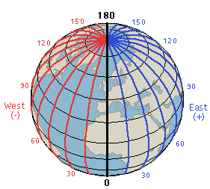
BÀI 1: HỆ THỐNG KINH, VĨ TUYẾN. TỌA ĐỘ ĐỊA LÍ
1. Hệ thống kinh, vĩ tuyến.
PHIẾU HỌC TẬP SỐ 1
Nhóm 1, 3
- Kinh tuyến:
- Kinh tuyến gốc:
- Kinh tuyến Đông:
- Kinh tuyến Tây:
Kinh tuyến
Là nửa đường tròn nối hai cực trên bề mặt quả Địa cầu.
Là kinh tuyến 0⁰, đi qua đài thiên văn Grin-uých (ngoại ô thành phố Luân Đôn nước Anh).
Tây
Đông
Kinh tuyến gốc
Là những kinh tuyến nằm bên phải kinh tuyến gốc.
Kinh tuyến tây
Kinh tuyến đông
Là những kinh tuyến nằm bên trái kinh tuyến gốc.
Quả Địa cầu

Slide 7
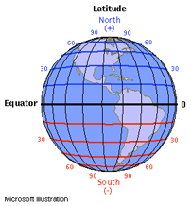
BÀI 1: HỆ THỐNG KINH, VĨ TUYẾN. TỌA ĐỘ ĐỊA LÍ
1. Hệ thống kinh, vĩ tuyến.
PHIẾU HỌC TẬP SỐ 1
Nhóm 2, 4
- Vĩ tuyến:
- Vĩ tuyến gốc:
- Vĩ tuyến Bắc:
- Vĩ tuyến Nam:
Vĩ tuyến Bắc
Là vòng tròn bao quanh quả Địa cầu và vuông góc với các kinh tuyến.
Vĩ tuyến
Bắc
Là vĩ tuyến 0⁰(Xích đạo).
Xích đạo
Là những vĩ tuyến nằm từ xích đạo đến cực Bắc.
Vĩ tuyến gốc
Nam
Là những vĩ tuyến nằm từ xích đạo đến cực Nam.
Vĩ tuyến Nam
Quả Địa cầu

Slide 8
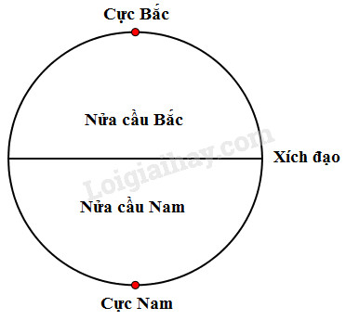
BÀI 1: HỆ THỐNG KINH, VĨ TUYẾN. TỌA ĐỘ ĐỊA LÍ
1. Hệ thống kinh, vĩ tuyến.
PHIẾU HỌC TẬP SỐ 1
Nhóm 5, 6
- Bán cầu Bắc:
- Bán cầu Nam:
- Bán cầu Đông:
- Bán cầu Tây:
Bắc
Xích đạo
Nửa cầu nằm ở phía trên đường xích đạo, chứa cực Bắc.
Vĩ tuyến gốc
Nam
Nửa cầu nằm ở phía dưới đường xích đạo, chứa cực Nam.
Hình 1
Bán cầu Bắc
Bán cầu Nam
Hình 2

Slide 9
BÀI 1: HỆ THỐNG KINH, VĨ TUYẾN. TỌA ĐỘ ĐỊA LÍ
1. Hệ thống kinh, vĩ tuyến.
PHIẾU HỌC TẬP SỐ 1
Nhóm 5, 6
- Bán cầu Bắc:
- Bán cầu Nam:
- Bán cầu Đông:
- Bán cầu Tây:
Nửa cầu nằm ở phía trên đường xích đạo, chứa cực Bắc.
Tây
Đông
Kinh tuyến gốc
Nửa cầu nằm ở phía dưới đường xích đạo, chứa cực Nam.
Hình 1
90⁰B
Nửa cầu nằm bên phải vòng kinh tuyến gốc.
Nửa cầu nằm bên trái vòng kinh tuyến gốc.
Bán cầu Tây
Bán cầu Đông
- Độ dài giữa các kinh tuyến:
Bằng nhau
- Độ dài giữa các vĩ tuyến: Khác nhau.
90⁰N
Hình 2

Slide 10
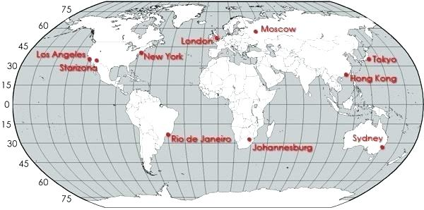
BÀI 1: HỆ THỐNG KINH, VĨ TUYẾN. TỌA ĐỘ ĐỊA LÍ
1. Hệ thống kinh, vĩ tuyến.
Hoa Kì
Trung Quốc
Việt Nam
Ôxtrây-li-a
Bản đồ thế giới
 | BÁN CẦU TÂY | BÁN CẦU ĐÔNG
BÁN CẦU BẮC
BÁN CẦU NAM
Trung Quốc
Việt Nam
Hoa Kì
Ôxtrây-li-a

Slide 11
BÀI 1: HỆ THỐNG KINH, VĨ TUYẾN. TỌA ĐỘ ĐỊA LÍ
1. Hệ thống kinh, vĩ tuyến.
- Kinh tuyến :Là nửa đường tròn nối hai cực trên bề mặt quả Địa cầu.
- Vĩ tuyến : Là vòng tròn bao quanh quả Địa cầu và vuông góc với các kinh tuyến.
- Kinh tuyến gốc: Là kinh tuyến 0⁰, đi qua đài thiên văn Grin-uých (ngoại ô thành phố Luân Đôn nước Anh).
- Vĩ tuyến gốc: Là vĩ tuyến 0⁰(Xích đạo).
- Kinh tuyến Đông: Những kinh tuyến nằm bên phải kinh tuyến gốc.
- Kinh tuyến Tây: Những kinh tuyến nằm bên trái kinh tuyến gốc.
- Vĩ tuyến Bắc: Những vĩ tuyến nằm từ xích đạo đến cực Bắc.
- Vĩ tuyến Nam: Những vĩ tuyến nằm từ xích đạo đến cực Nam.
- Bán cầu Bắc: Nửa cầu nằm ở phía trên đường xích đạo, chứa cực Bắc. (từ vĩ tuyến 0⁰ đến 90⁰B)
- Bán cầu Nam: Nửa cầu nằm ở phía dưới đường xích đạo, chứa cực Nam.(vĩ tuyến 0⁰ đến 90⁰N).
- Bán cầu Đông: Nửa cầu nằm bên phải vòng kinh tuyến gốc. (từ kinh tuyến 0⁰ đến 180⁰).
- Bán cầu Tây: Nửa cầu nằm bên trái vòng kinh tuyến gốc. (từ kinh tuyến 0⁰ đến 180⁰).
- Các kinh tuyến có độ dài bằng nhau. Các vĩ tuyến có độ dài khác nhau.

Slide 12
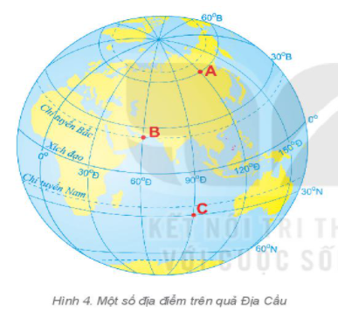
BÀI 1: HỆ THỐNG KINH, VĨ TUYẾN. TỌA ĐỘ ĐỊA LÍ
1. Hệ thống kinh, vĩ tuyến.
2. Kinh độ, vĩ độ và tọa độ địa lí.
Quan sát hình 4, kết hợp đọc thông tin trong SGK, phần “Em có biết” thảo luận cặp đôi/bàn hoàn thành phiếu học tập sau:
PHIẾU HỌC TẬP SỐ 2
1. Khái niệm: | 2. Xác định tọa độ địa lí của các điểm:
- Kinh độ: …… | - Điểm A:……….
- Vĩ độ:……… | - Điểm B:………..
- Tọa độ địa lí:…. | - Điểm C:………..
Hình 4: Một số địa điểm trên quả Địa cầu

Slide 13
BÀI 1: HỆ THỐNG KINH, VĨ TUYẾN. TỌA ĐỘ ĐỊA LÍ
1. Hệ thống kinh, vĩ tuyến.
2. Kinh độ, vĩ độ và tọa độ địa lí.
Kinh tuyến gốc
- Kinh độ của một điểm là khoảng cách tính bằng độ từ kinh tuyến gốc đến kinh tuyến đi qua điểm đó.
- Vĩ độ của một điểm là khoảng cách tính bằng độ từ Xích đạo đến vĩ tuyến đi qua điểm đó.
- Tọa độ địa lí của một điểm là kinh độ và vĩ độ của địa điểm đó.
20⁰
10⁰
0⁰
10⁰
20⁰
30⁰
20⁰
C
10⁰
0⁰
Xích đạo
- Cách viết tọa độ địa lí: Vĩ độ trước, kinh độ sau.
Ví dụ: Điểm C (10⁰B, 20⁰ T)
10⁰
20⁰

Slide 14
BÀI 1: HỆ THỐNG KINH, VĨ TUYẾN. TỌA ĐỘ ĐỊA LÍ
1. Hệ thống kinh, vĩ tuyến.
2. Kinh độ, vĩ độ và tọa độ địa lí.
- Kinh độ của 1 điểm là khoảng cách tính bằng độ từ kinh tuyến gốc đến kinh tuyến đi qua điểm đó.
- Vĩ độ của 1 điểm là khoảng cách tính bằng độ từ Xích đạo đến vĩ tuyến đi qua điểm đó.
- Tọa độ địa lý của một điểm là nơi giao nhau giữa kinh độ và vĩ độ của điểm đó.
Hình 4: Một số địa điểm trên quả Địa cầu
Xác định tọa độ địa lí của các điểm: A,B,C.
A (60⁰ B, 120⁰ Đ).
B (23⁰27’B, 60⁰Đ)
C (30⁰N, 90⁰Đ)

Slide 15
BÀI 1: HỆ THỐNG KINH, VĨ TUYẾN. TỌA ĐỘ ĐỊA LÍ
LUYỆN TẬP
Câu 1: Cho biết nếu vẽ các đường kinh tuyến, vĩ tuyến cách nhau 1⁰ thì trên quả Địa cầu có bao nhiêu kinh tuyến, vĩ tuyến?
Gợi ý: Đường tròn 360⁰, Xích đạo 0⁰, cực 90⁰ để tính ra số đường kinh, vĩ tuyến.
Đáp án: 360 kinh tuyến và 181 vĩ tuyến.
Câu 2: Ghép kiến thức ở cột A với cột B sao cho phù hợp:
Cột A | Cột B | Đáp án
a. là khoảng cách tính bằng độ từ kinh tuyến gốc đến kinh tuyến đi qua điểm đó.
1. Kinh tuyến
1-b
b. là nửa đường tròn nối hai cực trên bề mặt quả Địa cầu.
2. Vĩ tuyến
2-d
c. là khoảng cách tính bằng độ từ Xích đạo đến vĩ tuyến đi qua điểm đó.
3. Kinh độ của một điểm
3- a
d. là vòng tròn bao quanh quả Địa cầu và vuông góc với các kinh tuyến.
4. Vĩ độ của một điểm
4-c

Slide 16
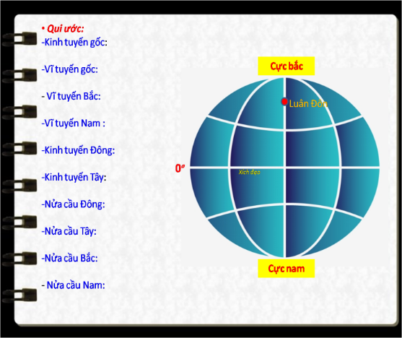
BÀI 1: HỆ THỐNG KINH, VĨ TUYẾN. TỌA ĐỘ ĐỊA LÍ
LUYỆN TẬP
Câu 3: Sản phẩm thiết kế:
Kinh tuyến Tây
- Kinh tuyến gốc
Kinh tuyến Đông
Vĩ tuyến Bắc
- Vĩ tuyến gốc
- Vĩ tuyến Bắc
- Vĩ tuyến Nam
- Kinh tuyến Đông
Bán cầu Bắc
Bán cầu Tây
Bán cầu Đông
- Kinh tuyến Tây
Bán cầu Nam
- Bán cầu Đông
- Bán cầu Tây
- Bán cầu Bắc
Vĩ tuyến Nam
- Bán cầu Nam
Kinh tuyến gốc
Vĩ tuyến gốc (Xích đạo)

Slide 17
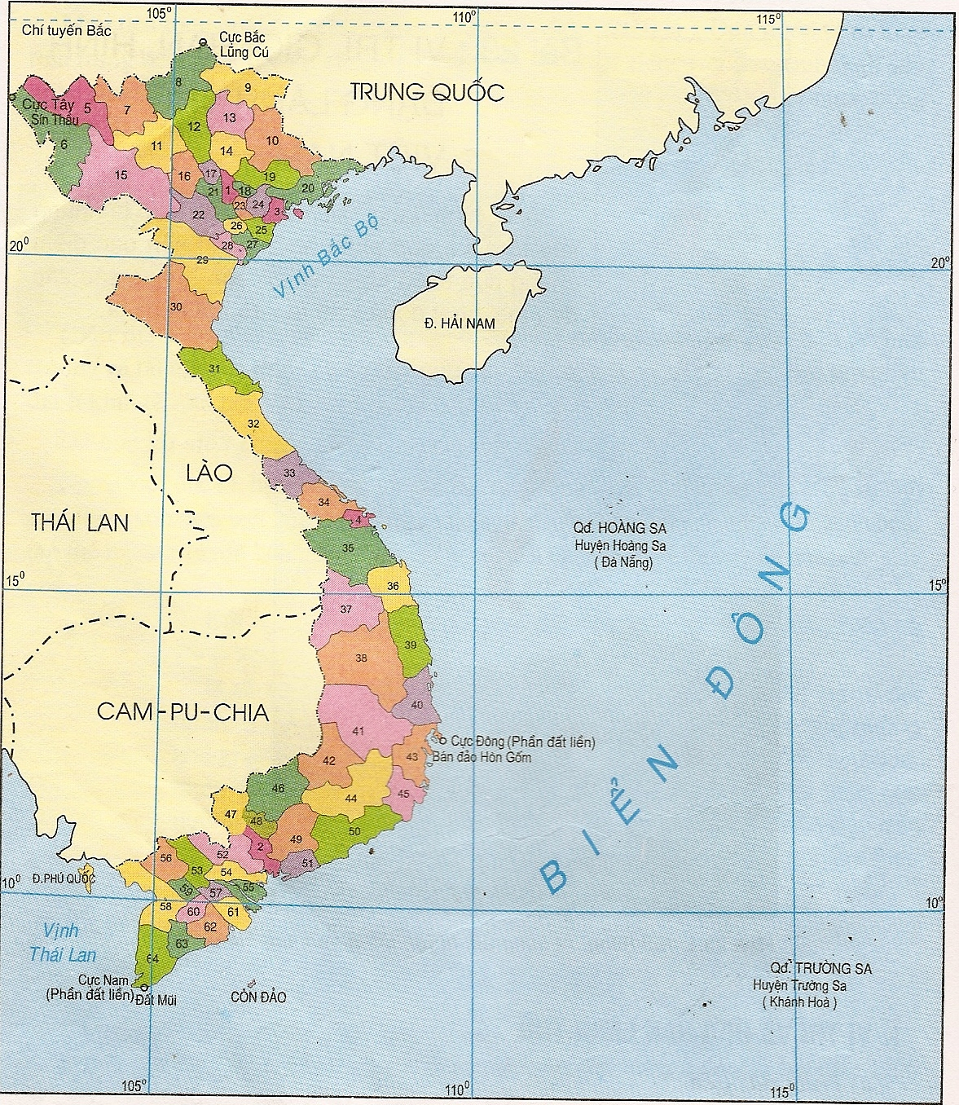
BÀI 1: HỆ THỐNG KINH, VĨ TUYẾN. TỌA ĐỘ ĐỊA LÍ
VẬN DỤNG
Tra cứu internet, kết hợp quan sát bản đồ hành chính Việt Nam, xác định toạ độ địa lí của các điểm cực phần đất liền của nước ta.
- Điểm cực Bắc:
- Điểm cực Nam:
- Điểm cực Đông:
- Điểm cực Tây:
Bản đồ hành chính Việt Nam

Slide 18

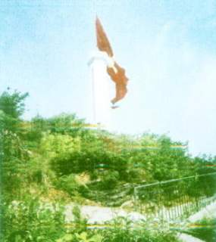


BÀI 1: HỆ THỐNG KINH, VĨ TUYẾN. TỌA ĐỘ ĐỊA LÍ
Cực Tây: Sín Thầu -Mường Nhé - Điện Biên
(22⁰22’B, 102⁰10’Đ)
Cực Bắc: Lũng Cú-Đồng Văn- Hà Giang
(23^{O}23’B, 105^{O}20’Đ)
Cực Đông: Vạn Thạnh-Vạn Ninh - Khánh Hòa
(12⁰40’B, 109⁰24’Đ)
Cực Nam: Đất Mũi - Ngọc Hiển - Cà Mau
(8⁰34’B, 104⁰40’Đ)
Bản đồ hành chính Việt Nam

Slide 19
BÀI 1: HỆ THỐNG KINH, VĨ TUYẾN. TỌA ĐỘ ĐỊA LÍ
HƯỚNG DẪN HỌC TẬP Ở NHÀ
- Học bài, làm bài tập trong tập bản đồ.
- Đọc trước bài mới: Bài 2: Bản đồ. Một số lưới kinh, vĩ tuyến. Phương hướng trên bản đồ.

Slide 20


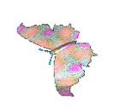


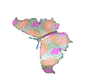

CHÚC
CÁC EM SỨC KHỎE, HẠNH PHÚC!

